Slide 1


LOGO
OOP编程原则
—开闭原则
曹锐 软件学院

Slide 2

1. 开闭原则的定义
开闭原则：软件实体应当对扩展开放，对修改关闭。
(OCP): Software entities should be open for extension, but closed for modification. (Bertrand Meyer,1988)
开闭原则：即开放-封闭原则，软件实体（类、模块、函数等）应该可以扩展，但是不能修改。

Slide 3
开闭原则：Open-Closed Principle (OCP)，是面向对象设计的可复用设计的第一块基石，是最重要的面向对象设计原则

Slide 4

从“一国两制”谈起
“一国两制”创造性想法的核心：大陆的社会主义制度不能修改；可以给香港、澳门扩展出另一种管理制度。
不能修改、可以扩展

Slide 5
1. 开闭原则的定义
开闭原则：软件实体应当对扩展开放，对修改关闭。
(OCP): Software entities should be open for extension, but closed for modification. (Bertrand Meyer,1988)
开闭原则：即开放-封闭原则，软件实体（类、模块、函数等）应该可以扩展，但是不能修改。

Slide 6
2. 开闭原则分析
  在开闭原则的定义中，软件实体可以是一个软件模块、一个由多个类组成的局部结构或一个独立的类
  开闭原则是指软件实体应尽量在不修改原有代码的情况下进行扩展，面对需求，对程序的改动是增加新代码，不是更改现有代码。
  抽象化是开闭原则的关键
  相对稳定的抽象层 + 灵活的具体层
  找到系统的可变因素并将其封装起来。
  设计模式优缺点评价的重要依据，判断基于该模式设计的系统是否具有良好的灵活性和可扩展性。

Slide 7
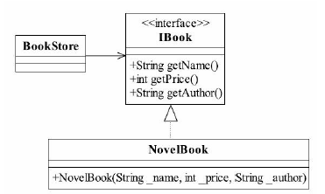
3. 开闭原则实例1
设计一个书店销售书籍的系统
Ibook接口； NovelBook是一个具体实现类； BookStore是书店。
图3-1 书店售书类图

Slide 8
3. 开闭原则实例1
设计一个书店销售书籍的系统
public interface IBook {
//书籍有名称
public String getName();
//书籍有售价
public int getPrice();
//书籍有作者
public String getAuthor();
}
图3-1 书店售书类图

Slide 9
3. 开闭原则实例1
public class NovelBook implements IBook {
private String name;
private int price;
private String author;
public NovelBook(String _name,int _price,String _author){
this.name = _name;
this.price = _price;
this.author = _author;
}
public String getAuthor() {return this.author;}
public String getName() {return this.name;}
public int getPrice() {return this.price; }
}
图3-1 书店售书类图

Slide 10
3. 开闭原则实例1
public class BookStore {
private final static ArrayList<IBook> bookList = new ArrayList<IBook>();
//静态模块初始化，项目中一般是从持久层初始化产生
static{
bookList.add(new NovelBook("天龙八部",3200,"金庸"));
bookList.add(new NovelBook("巴黎圣母院",5600,"雨果"));
bookList.add(new NovelBook("悲惨世界",3500,"雨果"));
}
//模拟书店买书
public static void main(String[] args) {
NumberFormat formatter = NumberFormat.getCurrencyInstance();
formatter.setMaximumFractionDigits(2);
System.out.println("------------书店买出去的书籍记录如下：---------------------");
for(IBook book:bookList){
System.out.println("书籍名称：" + book.getName()+"\t书籍作者：" + book.getAuthor()+ "\t书籍价格：" + formatter.format(book.getPrice()/100.0)+"元"); }}}

Slide 11
3. 开闭原则实例1
现在需求发生变化，书店打折销售。所有40元以上的书籍9折销售，其他的8折销售。如何解决？？
方案一：修改接口
在Ibook上新增加一个方法getOffPrice( )，专门用于进行打折处理，所有的实现类实现该方法。
带来问题：实现类NovelBook要修改，BookStore中的main方法也要修改。而且Ibook作为接口也应该稳定且可靠。
该方案否定！！

Slide 12
3. 开闭原则实例1
现在需求发生变化，书店打折销售。所有40元以上的书籍9折销售，其他的8折销售。如何解决？？
方案二：修改实现类
修改NovelBook类中的方法，直接在getPrice中实现打折处理，替换旧的class文件。
带来问题：采购人员也要查看价格，但是看到的是打折后的价格，可能引起决策失误。
非最优方案！！

Slide 13
3. 开闭原则实例1
现在需求发生变化，书店打折销售。所有40元以上的书籍9折销售，其他的8折销售。如何解决？？
方案三：通过扩展实现
增加一个子类OffNovelBook，覆写getPrice方法。高层次的模块（static静态模块区）通过OffNovelBook类产生新的对象。
修改少，风险小。
好方案！！

Slide 14
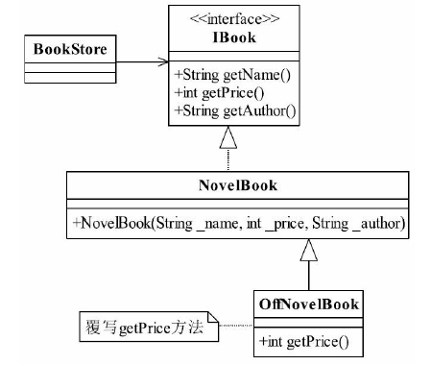
3. 开闭原则实例1
public class OffNovelBook extends NovelBook {
public OffNovelBook(String _name,int _price,String _author){
super(_name,_price,_author);
}
//覆写销售价格
public int getPrice(){
//原价
int selfPrice = super.getPrice();
int offPrice=0;
if(selfPrice>4000){ offPrice = selfPrice * 90/100;
}else{offPrice = selfPrice * 80/100; }
return offPrice;
}
}

Slide 15
3. 开闭原则实例1
public class BookStore {
private final static ArrayList<IBook> bookList = new ArrayList<IBook>();
//静态模块初始化，项目中一般是从持久层初始化产生
static{
bookList.add(new OffNovelBook("天龙八部",3200,"金庸"));
bookList.add(new OffNovelBook("巴黎圣母院",5600,"雨果"));
bookList.add(new OffNovelBook("悲惨世界",3500,"雨果"));
}
//模拟书店买书
public static void main(String[] args) {
NumberFormat formatter = NumberFormat.getCurrencyInstance();
formatter.setMaximumFractionDigits(2);
System.out.println("------------书店买出去的书籍记录如下：---------------------");
for(IBook book:bookList){
System.out.println("书籍名称：" + book.getName()+"\t书籍作者：" + book.getAuthor()+ "\t书籍价格：" + formatter.format(book.getPrice()/100.0)+"元"); }}}

Slide 16
4. 思考
通过扩展子类实现了需求变化的适应。
Ibook接口没改变，NovelBook类没有变。
原有代码并没修改（开闭原则的关闭修改，不是绝对的无任何修改，低层模块的变更，必然要有高层模块进行耦合，否则就是孤立无意义的代码。）
项目基本路径：项目开发、重构、测试、投产、运维。其中重构可以对原有设计和代码进行修改，运维尽量减少对原有代码的修改，保持历史代码的纯洁性，提高系统的稳定性。

Slide 17

4. 思考

Slide 18

4. 思考
任何系统一开始的需求都做不到考虑以后的任何变化，怎样的设计才能面对需求的改变却可以保持相对稳定，从而使得系统可以在第一个版本后不断推出新的版本呢？——开闭原则
开闭原则是面向对象设计的核心。
带来的好处就是可维护、可扩展、
可复用、灵活性好。

Slide 19

一句话点评：
开放扩展，封闭更改，开合有度是一门艺术。

